Slide 1
YYurtaY
Sakarya Üniversitesi
Bilgisayar Mühendisligi
Ve
Bilişim Sistemleri Bölümü
İletişim :
yyurtay@sakarya.edu.tr
www.cs.sakarya.edu.tr/yyurtay
(264) 295 58 99
Sayısal Analiz

Slide 2
Sayısal Analiz
Ders Amacı :
Bu dersin amacı Öğrencilere, uygulamalı bilim dallarında ortaya ¸cıkan ve analitik olarak çözülemeyen problemleri basit aritmetik işlemlerle yaklaşık olarak çözme metodlarını öğretmektir.
Bu dersi alan öğrenciler aynı zamanda bu metodlarla çalışan algoritmalar geliştirme ve bu algoritmalarin yeterliliğini analiz etme becerisini geliştireceklerdir.

Slide 3
Sayısal Analiz
Ders Yöntem :
Bu derste en cok kullanacağımız yöntem konu anlatımı ve soru çözümü olacaktır. Bunun yanında zaman zaman öğrencilerden gruplara ayrılarak bazı problemler ve uygulamalar üzerinde çalışmaları, belli bir konuda tartışmaları istenecektir.
Her dersten önce, 10 dakika zaman ayırarak o günkü dersin konusunu kaynaklardan okuyup derse hazırlıklı gelirseniz, sınıfta konuları çok daha kolay öğrendiğinizi göreceksiniz.

Slide 4
Sayısal Analiz
İletişim ve Açıklamalar :
Derse ait haftalık ödevler « öğrencinumarası.doc » formatında sayisalanaliz54@gmail.com adresine verilen hafta içinde gönderilecektir.
Haftalık(uygulama) ödevler o hafta içinde yapılarak e-posta adresine gönderilir, zamanında gönderilmeyen ödevler silinir.
Ders içinde aktif olan öğrenciler, izlemeye alınarak , kısa sınav ve dönem ödev yerine değerlendirme yapılacaktır.
1.Kısa sınav, 2. Kısa sınav ve dönem ödevi değerlendirme tarihleri 5,9 ve 12 haftalarının 2. Ders saatlerinde uygulama şeklinde yapılacaktır.
Vize haftasında çakışma olduğu takdirde, değerlendirme takip eden hafta yapılacaktır.

Slide 5
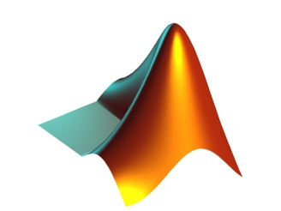
Sayısal Analiz
Matlab
Matlab, derste gösterilen problemleri çözebileceğiniz bir uygulamadır.
Bilgisayarınıza kurulumunu yaparak, dersin paralelinde uygulamayı öğrenmeniz yararınıza olacaktır.
Bu uygulamadan gösterdiğimiz yöntemleri, çözebilecek seviyede sorumlusunuz. İlgili kaynak doküman sabis’e yüklenmiştir. Vize ve final sınavlarında ölçme ve değerlendirme olarak %25 ağırlığa sahiptir.
Uygulamaya ait derste çeşitli örnek uygulamalar paylaşılacaktır.

Slide 6
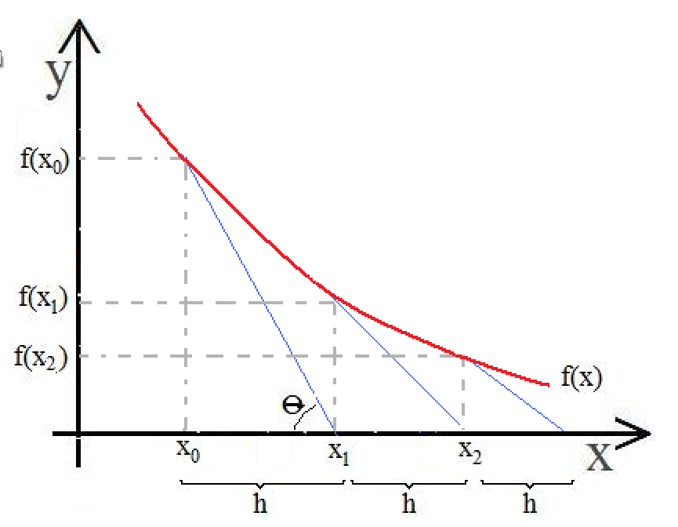
Kaynaklar :
Sayısal Analiz
S.Akpınar
Mühendisler için Sayısal Yöntemler
(Steven C.Chapra&RaymontP.Canale)
Numerical Methods,
Germund Dahlquist and Ake Bj”orck, Dover Publications, 2003.
Numerical Methods for Scientists and Engineers,
R.W. Hamming, Dover Publications, 1986
iyi çalısmalar…

